Slide 1
Mie vs. point et concordance des négations en picard
Julie Auger
Indiana University
jauger@indiana.edu

Slide 2
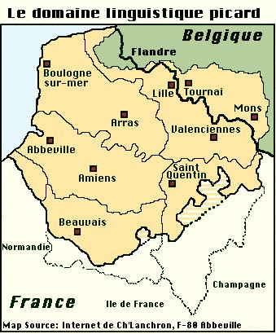
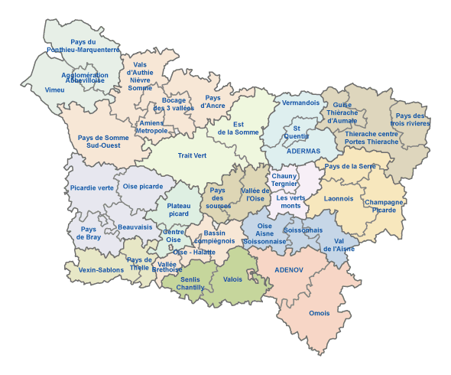
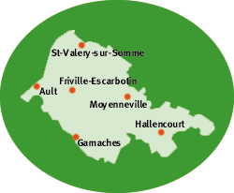
La Picardie linguistique et le Vimeu

Slide 3
Quelques traits du picard
Trait | Exemple
Palatalisation | Canchon [k↓↓] ‘chanson’
Redoublement | Fonse i n’étoait point lo. ‘Alphonse n’était pas là’
Déterminant défini | Ch’viu bonhonme ‘le vieil homme’
Négation verbale | Point & mie
3pl | I rbéy’t (≠ i rbéye) ‘ils regardent’ (≠ ‘il regarde’)
Lexique | Rbéyer ‘regarder’ Ramintuveries ‘souvenirs’

Slide 4
La négation

Slide 5
Négation
3 formes pour nier un verbe:
i n’a point gramint d’heure
‘il n’a pas un horaire fixe’
A n’est mie éton-nant d’élle
‘Ce n’est pas étonnant de sa part’
A l’sait pas par tcheur
‘Elle ne le sait pas par coeur’

Slide 6
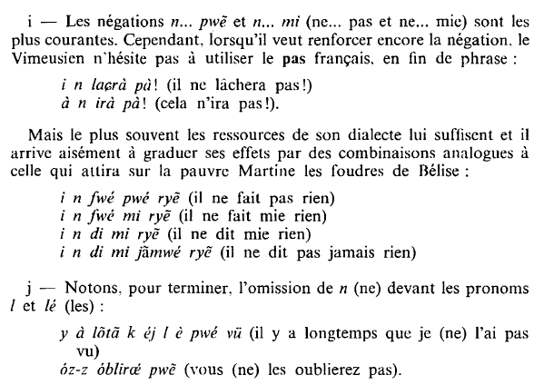
Vasseur 1996:88

Slide 7
Questions de recherche
3 négations différentes ou variantes?
Concordance des négations
Obligatoire?
Possible avec point et mie?
Structure syntaxique: 3 positions
Changement?
Effets du mouvement littéraire et de revitalisation
Acquisition par les locuteurs plus jeunes

Slide 8
Tableau 1: négation
 | A | B | C | D
Oral | mie 0% point 24.6% pas 75.4% | mie 0% point 95.3% pas 4.7% | mie 0% point 62.2% pas 37.7% | mie 0.8% point 95.8% pas 3.4%
Écrit | --- | mie 24.2% point 75.8% pas 0% | mie 15.0% point 85.0% pas 0% | mie 13.8% point 86.2% pas 0%
Auger 2003

Slide 9
Po dans les écrits de Gaston Vasseur
jé n’ zé connouos po coére jusqu’à cht’ heure.
‘je ne les connais pas encore’
o n’ sait po coére si o va l’ condamneu à mort
‘on ne sait pas encore si on va le condamner à mort’
li montreu qu’o n’ sommes po coére prèts
‘lui montrer que nous ne sommes pas encore prêts’

Slide 10
La négation dans l’histoire du français

Slide 11
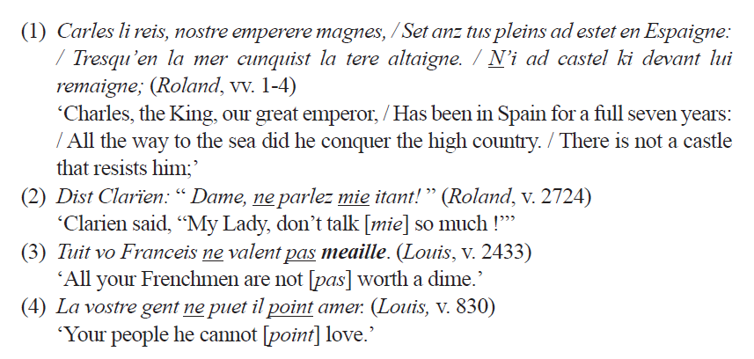
Ancien français
Hansen 2009:154

Slide 12
Hansen 2012 I
Cycle de Jesperson
3 éléments de renforcement les plus fréquents: pas, point, mie
Différences dialectales: mie plus fréquent dans le nord
Point commence plus tard que les autres et reste moins fréquent

Slide 13
Hansen 2012 II: 13e siècle
Point | Mie | Pas
Moins grammaticalisé | Mitigation
Constructions partitives | Employé avec un interlocuteur de statut plus élevé | Employé avec un interlocuteur de statut moins élevé
Élément de polarité (NPI)
Souvent emphatique

Slide 14
Hansen 2009: 14e siècle
Le Miracle de l’enfant donné au diable
1527 vers
108 propositions négatives
Ne: 80 occurrences 74%
Ne… pas: 15 occurrences 14%
Ne… mie 11 occurrences 10%
Ne… point 2 occurrences 2%

Slide 15
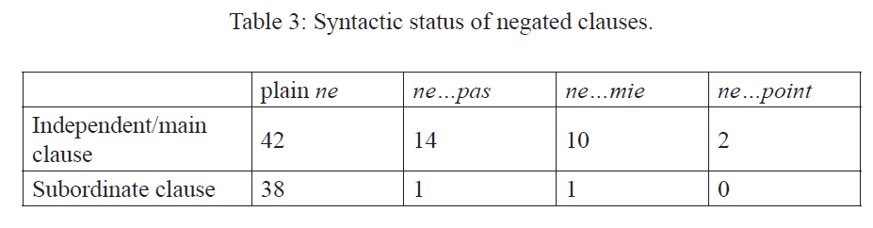
Type de proposition
Hansen 2009:160

Slide 16
Valeur pragmatique de pas/mie/point
Négations en fin de vers: choisies en fonction de leur valeur pragmatique ou de leur forme phonologique?
Négations en milieu de vers: négation d’information déjà mentionnée ou présupposée

Slide 17
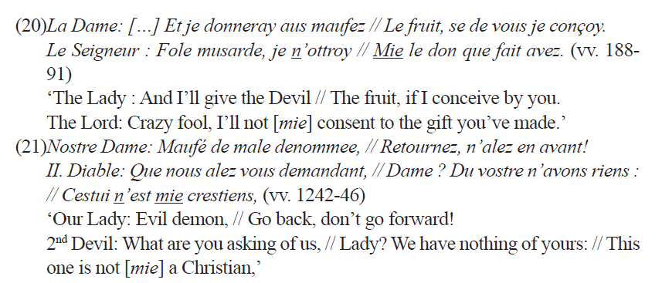
Exemples
Hansen 2009:161

Slide 18
De retour au picard contemporain

Slide 19
Tableau 1: négation
 | A | B | C | D
Oral | mie 0% point 24.6% pas 75.4% | mie 0% point 95.3% pas 4.7% | mie 0% point 62.2% pas 37.7% | mie 0.8% point 95.8% pas 3.4%
Écrit | --- | mie 24.2% point 75.8% pas 0% | mie 15.0% point 85.0% pas 0% | mie 13.8% point 86.2% pas 0%
Auger 2003

Slide 20
mie: forme ancienne?
Je ne di mie vilenie (13e siècle)
‘Je ne dis pas de vilaine chose’
te femme ne dure mi pus (fin 18e siècle)
‘ta femme ne dure plus’
tu n’os mi tout oublié? (début 20e siècle)
‘tu n’as pas tout oublié?’

Slide 21
mie en picard parlé contemporain
il étoait’t mie pus malheureux qu’eu (A)
‘they were not so unhappy’
o n’a mie entendu parleu d’tout eu. (E)
‘we’ve never heard about all that’
jé n’porroais mie pus juer d'musique (F)
‘I couldn’t play music anymore’

Slide 22
Négation dans Chl’autocar du Bourq-éd-Eut
Forme | Fréquence
Point | 331 | 79,4%
Mie | 86 | 20,6%
 | 417

Slide 23
Point: Chl’autocar du Bourq-éd-Eut
tu sais, i n’a point gramint d’heure !
N’té foais point d’bille
Bè, o n’sroète point d’Moéyénneville, des foès ?
Surtout aveuc des jonnes gins qu’a n’connoait point.
O diroait qu’a n’s’arréte point coér ichi
quante i n’a point d’trop d’monne

Slide 24
Mie: Chl’autocar du Bourq-éd-Eut
A n’est mie complitchè
O n’éte mie d’Adville, sans doute ?
Mais o n’vo rindez mie compte !
J’él sais bién qu’éch n’est mie l’momint d’chés codins
Dautchuns i diront pétète qu’a n’a mie d’sin d’évnir à la mér à l’Toussaint

Slide 25
Mie : Chl’autocar du Bourq-éd-Eut
 | Ne… mie
Proposition indépendante/principale | 79/86 | 91,9%
Proposition subordonnée | 7/86 | 8,1%

Slide 26
Mie: présuppositions
T’as pététe idèe, Polyte, qu’in prindant dix o bien tchinze sous d’ plus à l’ téte, il éroét’ pardu gramint d’ pratiques ? Bé, non ! A n’est mie vrai. (Gaston Vasseur, Lettes 7)
Bè, justémint, vleu qu’a va foaire vingt ans. A n’est mie si viu qu’o, vingt ans. (Jean Leclercq, Ch’Lanchron 131:3)
O dvisons d’Jonni, o n’édvisons mie d’chés gins (Jacques Dulphy, Ch’Dur III, Chronique 412)

Slide 27
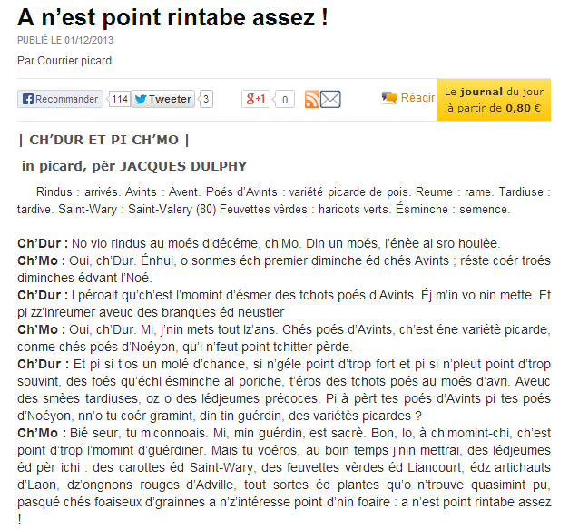
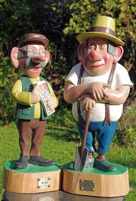
http://www.courrier-picard.fr/loisirs-pratique/a-n-est-point-rintabe-assez-ia216b0n254327

Slide 28
Fu jonne, et pi freume él lé! (Dulphy)
[…]
Ch’Dur: Ch’qu’i leu feuroait, à chés jonnes, ch’est dl’ouvrage. Mais la conjécture a n’est point boéne…
Ch’Mo: Et pi quante la conjécture a n’est point boéne, oz est capabe éd foaire passer tous chés loés qu’o veut. I y én éro tojours pour dire: « Est miu qu’érien! »
[…]

Slide 29
Ch’codin du jour éd l’An (Dulphy)
Ch’Dur: A foait tchinze jours éq chés liseux dé Ch’Courrier i n’ont point ieu l’occasion d’inténne no ratros din ch’jornal. A mérite pétète éne tchote ésplication.
Ch’Mo: Est vrai, ch’Dur. Chés gins i s’in vont finir pèr pinser qu’o sonme in brouille. A n’est mie vrai. O n’ons point d’raisons d’disputer. Ch’est à coeuse éd chés fêtes. Cht’énèe chi, Noé pi l’an il ont tombè un diminche. Et pi conme éch jornal i n’péroait point chés jours éd fêtes carillonnès, i n’o point yeu no rubrique tchinze jours d’afile. […]

Slide 30
Cmint qu’il a foait, César? (Dulphy)
« En Italie, Romano Prodi a revendiqué la victoire de sa coalition au conseil. Berlusconi conteste et demande un recomptage »
Ch’Dur: I n’o point qu’in France qu’i sont in prousse aveuc chés éléctions […]
Ch’Dur: Toute est boin pour avoér des voès. Meume si a pue.
Ch’Mo: I n’feut mie aller si loin. On n’est mie forchè d’aller in Italie pour vir o. […]

Slide 31
Concordance des négations

Slide 32
Variabilité
O nin sortirons janmoé, d’tout leu bazar (Dulphy III:415)
O n’y comprins rien, à sin mot d’billet. (Dulphy)
A n’o mie rien nmandè à parsonne (Dulphy)
O n’tire mie pu chés roés passè l’premier diminche éd janvier. (Dulphy)

Slide 33
Mie pu
— Sié, sié, mais o diroait qu’innhui oz éte gramint quértchè. Éte vous seur qu’o porons monter ?
— Asseurè qu’o poreu monteu. J’n’ai janmoais tchittè parsonne Adville !
— Bon, bon ! J’disoais o pasqué chés gins qu’i sont intampis din ch’car il ont l’air sarrès conme édz hérins. I n’o mie pu d’plache…
Chl’autocar du Bourq-éd-Eut 18

Slide 34
Pu
Et dire éq ch’est ch’gars lo qu’j’attindoais dpi biétot chonq heures ! I n’foaisoait pu gramint jour. No gueudjer il étoait déjo tout noér. J’ai vu deux caouins tornitcher à l’intour d’éch clotcher.
Leclercq, Chl’autocar 29

Slide 35
Mie rien
Si chés députès i leu cass’té leu téte aveuc éz-z histoéres-lo, ch’est pacequ’il ont peur dé n’ pu r’passeu l’ prochain coup. Portant, i n’ont mie rien foait d’ mal chés gins. Pour qué raison qu’o n’ votrouot pu pour eux ?
Gaston Vasseur, Lettes 27

Slide 36
Mie jamoais et rien
Tu n’es don pu communiste, si ch’est o ? qu’éj li foais.
Cmint, bé sié, qu’i m’ dit in satchant deux zius comme deux pronnes. Jé n’ su mie cangè, jé n’ canjrai mie jamoais.
Tu voès,Polyte, tant qu’ chés communistes i trachront à gaingneu des gros lots, pi qu’i n’ pinseront meume point à z-zé partageu aveuc leu camarades, o n’érons rien à crainne , tu peux m’ croére…
Gaston Vasseur, Lettes 36

Slide 37
Concordance en français québécois
Ce soir, y a pas aucun changement (Mario Tremblay, 22/3/96)
J’suis sûre que ça scandalise pas personne (commentatrice culture, C’est bien meilleur le matin, 14/3/01)
Ça ne détonnerait pas nulle part (Plage culture, chaîne culturelle Radio-Canada, 18/7/00)
Quand l’autre peut pas rien faire (MGA, 6/4/13)

Slide 38
Mais pas avec personne sujet
*Personne est pas venu ‘personne est venu’

Slide 39
Concordance: parsonne sujet
Pu parsonne i n’écrit mie pu à parsonne. (Dulphy)
Deux questions qu’parsonne i n’y-avot pont répondu non pu. (Vigneux, Classe 57, 21)
mais parsonne n'a mie répondu (Jehan Vasseur)
Pèrson-ne i n'voreu mie d'élle pour és mèrieu. (Depoilly)
Parsonne i n’poroait mie vnir ll’értcheure. (Leclercq)

Slide 40
Changements récents?

Slide 41
Sylvère éd Nouvieu-in-Pontiu, Ch’Lanchron 131:2
Mie possibe d’és débiner d’lo!
Pi des dessins d’in.ne coéchonsetè qu’a n’est mie permis
Mais a n’est mie génant
N’oublieront mie d’si peu Ch’bél éspoér intr’ouvért
A n’fra mie chl’histoére,
A n’est mie important,

Slide 42
Mie = point?
Non!
Oui.

Slide 43
Concordance I
Ej’ n’ai mie janmoais intindu perler (Lecat)
i n’ont mie pu volu (Lecat)
O n'érouot mie jamoais vu eu d'no temps ! (Depoilly)
jé n’peinsoais mi pus à elle (Dumont)
Portant, i n’ont mie rien foait d’ mal chés gins. (Gaston Vasseur, Lettes 027)

Slide 44
Concordance II
A n’o mie rien nmandè à parsonne (Dulphy)
I n’o point rien dit à pérpo d’o. (Dulphy)
I n'o mie rien d'fort là ddin. (Vigneux)
Tu n'os point rien à avancher pour ét déjustifier. (Vigneux)

Slide 45
Concordance III: Jehan Vasseur
Robert i n'dit mie jamoais o
i n'pleut mie janmoais.
i n'avouot mie pu rien à apprènne
Mais chu Pierre i n's'étchupouot mie pu d'és grand-mére Génie
jé n' l'ai mie jamoais vu vnir pour min pére
mais parsonne n'a mie répondu,
i n'sèra mie jamoais écrire,
Chés gins i n'ont mie rien apprins

Slide 46
Ne
Picard écrit: 4,2% (Auger & Villeneuve 2008:241)
Picard parlé: 27-64% (Villeneuve & Auger 2013)
Impératifs
N’té foais point d’bille, (Chl’autocar 18)
N’l’acouteu point (Chl’autocar 22)
én’ m’énmanne point cobien (Lettes 1408)

Slide 47
Ne, redoublement des sujets et concordance des négation
Perte de ne n’est pas un prérequis pour
La grammaticalisation des clitiques sujets
La concordance des négations

Slide 48
Picard et français
Combien de grammaires?

Slide 49
Redoublement des sujets et ne
Français:
Redoublement fréquent MAIS non standard
Effacement de ne: non standard
Donc, redoublement + effacement attendu
Mais redoublement + présence de ne: inattendu
Picard:
Redoublement: standard
Effacement de ne:
Attesté mais moins fréquent
Non standard
Donc, redoublement + ne attendu

Slide 50
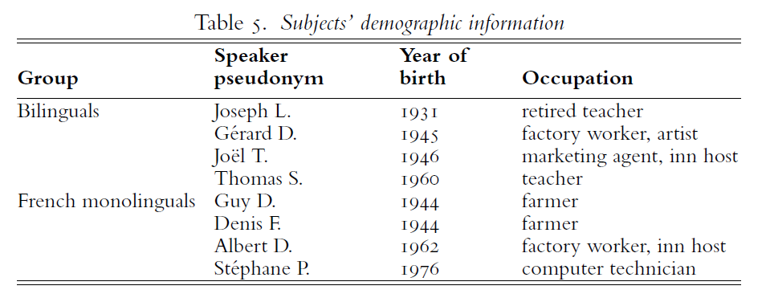
Villeneuve & Auger 2013

Slide 51
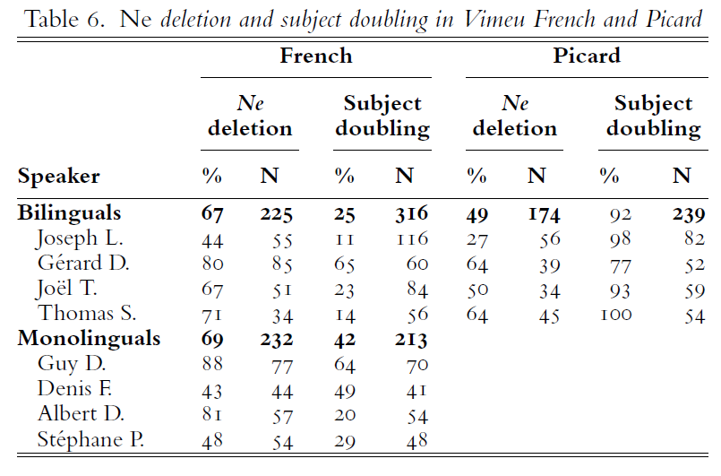
Résultats

Slide 52
Quelques exemples
mais jamoais personne i n’vnoait, d’Saint-Wary. (Joseph L.)
que l’Français il ne fait pus d’enfants (Denis F.)
certaines exploitations peuvent pas l’faire (Denis F.)
Les Chinois sauront pas faire ça (Joël T.)

Slide 53
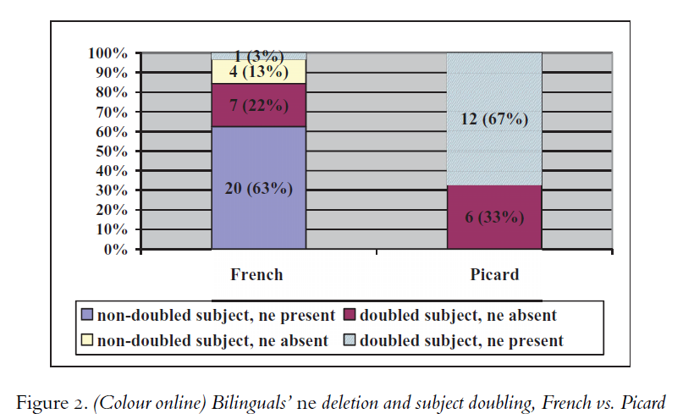
Français et picard
Villeneuve & Auger 2013:124

Slide 54
Négation en picard du Vimeu
Pourquoi est-elle intéressante?

Slide 55
Quelques éléments
Des choix différents du français
Pas, la forme dominante en français est disparue
Point, la forme minoritaire s’est imposée
Mie a conservé sa valeur pragmatique
Variation dialectale:
Thiérache: pont vs. mie
nin dans le Nord-Pas de Calais
Concordance des négations: mie et point variantes?

Slide 56
Ce qu’il reste à faire
Données orales
Comment éliciter plus de mie?
Fonctions pragmatiques de mie maintenues?
Neutralisation de mie vs. point dans la concordance?
Jeunes locuteurs:
Acquisition L2
Contact
Structure syntaxique

Slide 57
Quelques références
Auger, Julie. 2003. The development of a literary standard: The case of Picard in Vimeu-Ponthieu, France. In When Languages Collide: Perspectives on Language Conflict, Language Competition, and Language Coexistence, B.D. Joseph et al., editors. Columbus, OH: Ohio State University Press. pp. 141-164.
Auger, Julie & Anne-José Villeneuve. 2008. Ne deletion in Picard and in regional French: Evidence for distinct grammars. In Miriam Meyerhoff & Naomi Nagy (eds.), Social Lives in Language – Sociolinguistics and multilingual speech communities. Amsterdam: Benjamins. pp. 223-247.
Hansen, Maj-Britt Mosegaard. 2009. Forms of sentence negation in a 14th-century French text: a cognitive-functional analysis. Quaderns de Filologia, Estudis linguistics 14:153-168.
Hansen, Maj-Britt Mosegaard. 2012. A pragmatic approach to historical semantics; with special reference to markers of clausal negation in Medieval French. In Kathryn Allan & Justyna A. Robinson (eds.), Current Methods in Historical Semantics. Berlin: de Gruyter Mouton. Pp. 233-257.
Vasseur, Gaston. 1996. Grammaire des parlers picards du Vimeu (Somme). Abbeville: F. Paillart.
Villeneuve, Anne-José & Julie Auger. 2013. Chtileu qu’i m’freumereu m’bouque i n’est point coér au monne: Grammatical variation and diglossia in Picardie. Journal of French Language Studies 23,1:109-133.

Slide 58
Mérci!
Bourq-éd-Eut (Ault)

